Slide 1
第三节 “伏安法”测电阻

Slide 2

复习：
1.欧姆定律的内容是：
一段导体中的电流，跟这段导体两端的电压成正比，跟这段导体的电阻成反比。
2.欧姆定律的数学表达式：
U
I=
R
3.欧姆定律的变形公式式：
U
U=
I
R
R=
I

Slide 3
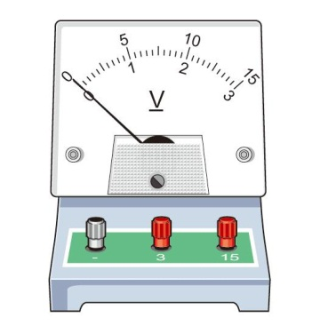
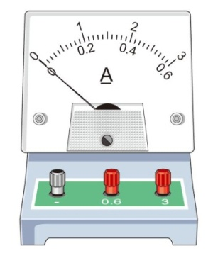

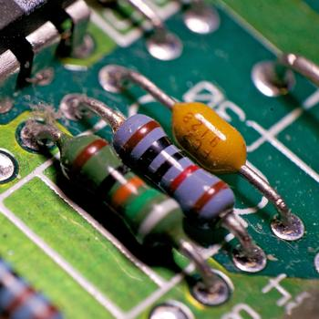
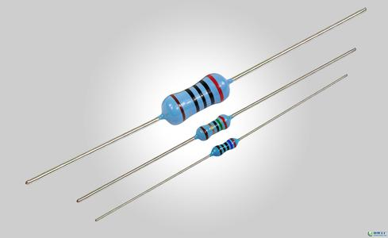

引入：
测电压
测电流
若想知道他们的电阻值该怎么办？

Slide 4
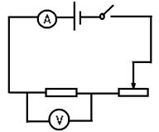
A
V
R_{x}
新课：
一、测量原理：
U
R=
I
二、设计电路：
请同学们根据测量原理设计合理的测量电路？
V
A
Rx

Slide 5
思考分析
电路中滑动变阻器起到了什么作用？
1、保护电路
2、改变被测电阻两端电压，测量多组数据。
请同学们思考一下，实验的过程中有哪些需要注意的地方呢？

Slide 6
注意事项
1.电流表、电压表校零。
2.连接电路时开关应_____________________；
3.连接电注意事项流表和电压表时应注意些什么？
4.滑动变阻器正确的接线方法是:_____________;
5.开关闭合前滑动变阻器的滑片应移到:________________。
6.在测量过程中，电路闭合时间不宜过长，最好做完一次实验要断开开关一次，避免电阻的温度升高，阻值发生变化。
处于断开状态
选择合适量程,电流表应该与用电器串联，电压表应该与用电器并联，正负接线柱不要接反。
“ 一上一下 ”
阻值最大的位置

Slide 7
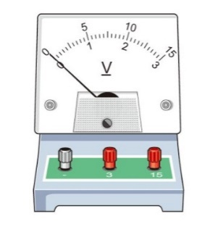

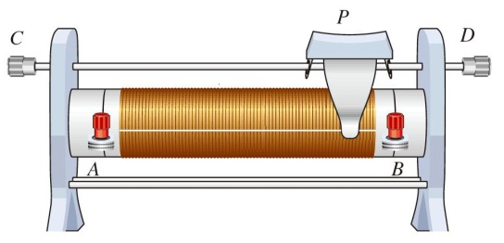
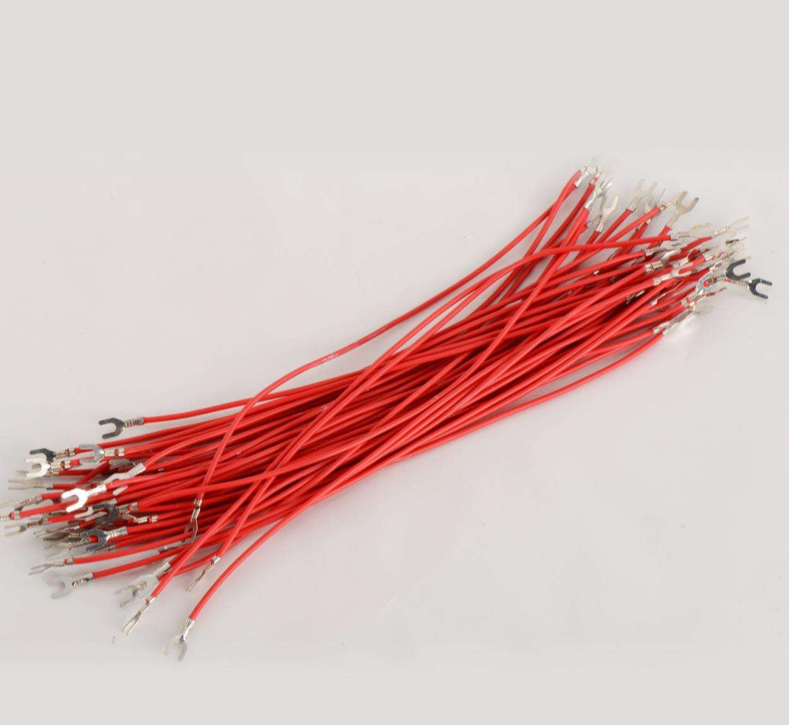
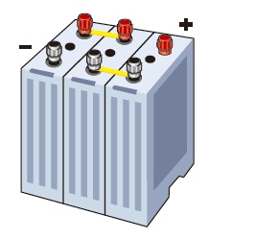
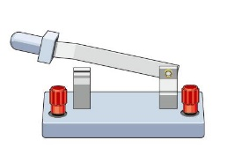
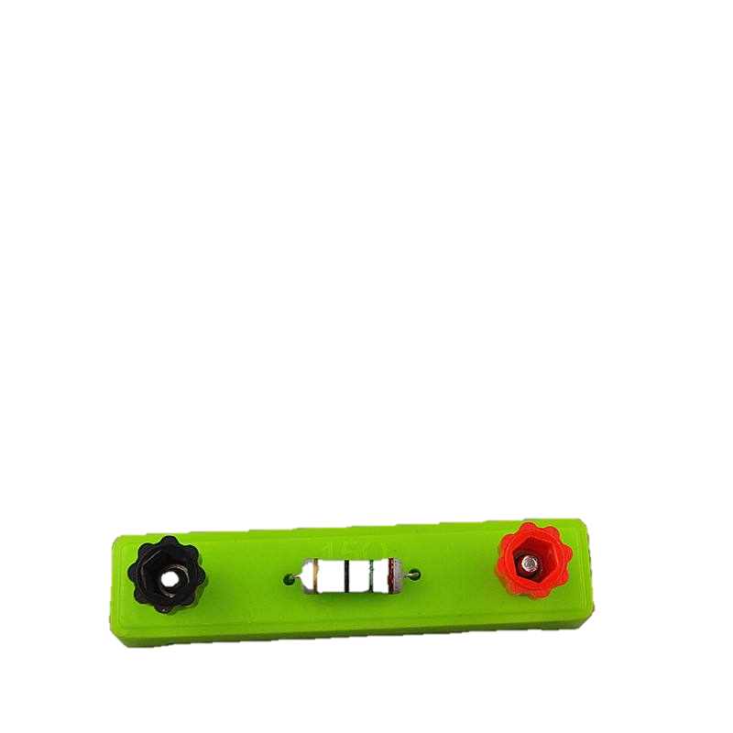
仪器准备：
检查你拿出的仪器，是否正确。
滑动变阻器
电压表
电流表
被测电阻R_{x}
开关
电源
导线

Slide 8
连接电路：
1、根据电路图合理顺次连接电路。
电路图
实物图
R_{x}

Slide 9

进行试验收集证据：
次序 | U/ V | I/ A | R/ Ω | R的平均值
1
2
3
误差分析：
1、读数误差。
2、电路连接处接触电阻产生的误差。
3、试验仪器本身存在的误差。
4、电路设计的缺陷。

Slide 10

欧姆定律
实验设计
实验操作
验证
对比试验
得出结论
分析计算

Slide 11

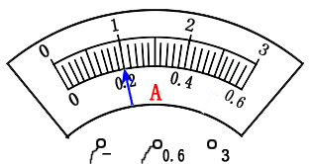
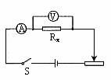
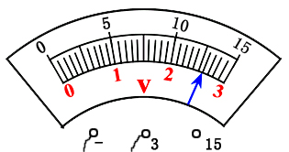
1、下面是测某未知电阻的电路图，请按要求完成。读出两表的示数：
电流表的示数是： 电压表的示数是： ；算出R_{X} 的阻值为： 。
0.2A
2.6V
13Ω

Slide 12
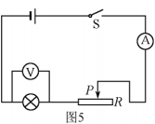
2. 如图所示的电路中，电源两端电压保持不变。开关S闭合，灯L正常发光，将滑动变阻器的滑片P向右滑动，则下列说法中正确的是 （ ）
A．电压表的示数变大，灯L变亮
B．电压表的示数变小，灯L变暗
C．电流表的示数变大，灯L变暗
D．电流表的示数变小，灯L变亮
B

Slide 13
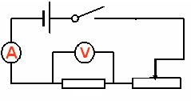
１.用伏安法测电阻的电路中,有关滑动变阻
器的作用说法不对的是( )
A．改变待测电阻两端的电压
B．改变通过待测电阻的电流
C．保护电路中的电路元件
D．改变待测电阻的大小
D
改变:待测电阻两端的电压和通
过待测电阻的电流
小结: 注意滑动变
阻器的作用
保护电路

Slide 14
２. 在用伏安法测电阻的实验中，刚一试触 就发现电流表的指针迅速偏转到最大的刻度， 发生这种现象的原因可能是（ ）
Ａ.电流表的正负接线柱接反了
Ｂ.待测电阻的电阻丝断了
Ｃ.线路某处发生了短路
Ｄ.线路某处发生了开路
Ｃ

Slide 15
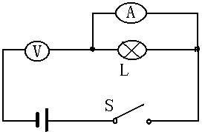
3. 小王同学在用“伏安法”测一个小灯泡电阻的实验中，由于粗心，将电路接成如图的形式，当她闭合开关时会出现什么问题？
提示:
小灯泡会亮吗?
电压表有示数吗?
电流表有示数吗?
不亮
有,等于电源电压
没有

Slide 16
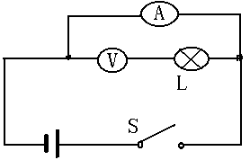
4.小梅同学在用“伏安法”测一个小灯泡电阻的实验中，由于粗心，将电路接成如图所示的形式，当她闭合开关时会出现什么问题？
提示:
小灯泡会亮吗?
电压表有示数吗?
电流表有示数吗?
不亮
没有
示数超过量程,电流表被烧坏
小结:电流表对灯泡和电压表造成了短路

Slide 17
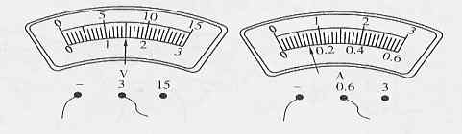
5.小明同学在用伏安法测某一定值电阻，请根据表中的数据，完成下列问题：
①请你帮他读数
实验次数 | 电压表示数（V） | 电流表示数（A）
1
2 | 2.0 | 0.20
3 | 2.5 | 0.26
1.5
0.14
②待测电阻的三次测量值分别是__________
10.7欧、10欧、9.6欧
待测电阻平均值是________(保留一位小数)
10.1欧

Slide 18
③该同学从第1次测量到第3次测量时，滑动变阻器的滑片P向____移动．
左
实验次数 | 电压表示数（V） | 电流表示数（A）
1 | 1.5 | 0.14
2 | 2.0 | 0.20
3 | 2.5 | 0.26

Slide 19
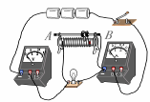
6．小刚同学测量2.5V小灯泡的电阻时，连接的电路如图：
(1)检查电路，发现有导线连接错误，请你在连接错误的导线上打“×”。闭合开关，会出现 现象.在图中补画出正确的连线.闭合开关前，他应将滑动变阻器的滑片调到 端(填“A”或“B”)；
电流表无示数
B
×

Slide 20
(2)小刚改正错误后，按正确的操作测得的数据如下表：
则第1次测得的小灯泡的电阻为 ； 从表中计算出三次小灯泡的电阻不相等，你认为可能的原因是 .
实验次数 | 1 | 2 | 3
电压U/V | 2.0 | 2.5 | 2.8
电流I/A | 0.20 | 0.24 | 0.25
10Ω
灯丝的电阻随温度的升高而增大

Slide 21

在寻求真理的长河中，唯有学习，不断地学习，
勤奋地学习，有创造性地学习，才能越重山跨
峻岭。

Slide 22
一、替代法测电阻
U
U
A
A
Rx
I
R’
I
实验步骤:
（1）用电流表测出通过Rx的电流为I；
（2）接上电阻箱R’调节阻值使电流表的示数乃为I；
（3）则Rx=R’。

Slide 23
R₀
S₂
R_{X}
S₃
A
p
S₁
a
b
R_{ab}
p
1、闭合 ，调节滑片 使电流表指针指在适当位置 使此时电流表示数 I
S₁
S₃
2、闭合 ，保持滑片不动，调节 R₀ ，使电流表示数仍为I
S₁
S₂
R_{X} R

Slide 24
用以下电路测量R_{X}
1
R_{X}
S
2
R
A
等效法测电阻
R_{X} R
I₁
I₂

Slide 25
R₀
S₂
R_{X}
S₃
v
p
S₁
a
b
R_{ab}

Slide 26
二、转换法测电阻
利用开关的断开和闭合，或者滑动变阻器滑片位置的变化，使电路处于两种不同的状态，从而使电流表或电压表有两个不同的读数，再利用欧姆定律和电路特点间接求出未知电阻的方法

Slide 27
1、缺少电流表
现有一个电池组，一个电压表，一个开关，一个已知电阻R₀，导线若干，用上述器材测定待测电阻Rx的阻值，要求：
①画出实验电路图；
②简要写出实验步骤并用字母表示测量的物理量；
③根据所测物理量写出待测阻值Rx的表达式
利用串联电路电流相等

Slide 28
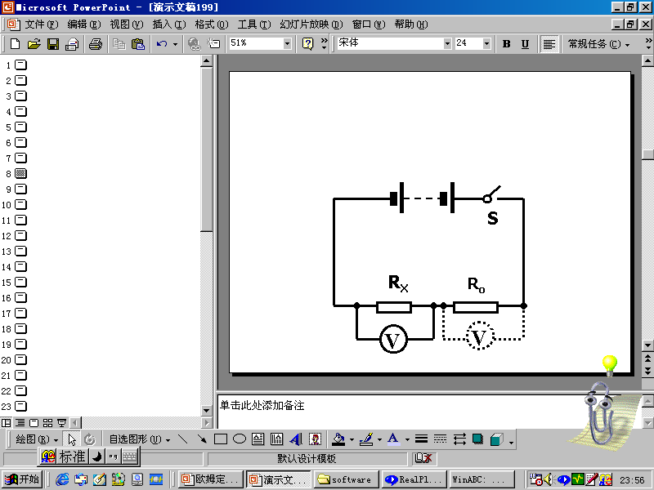
允许拆装电压表
U_{x}
R_{x}=
I_{x}
方案1：
串
联
U₀
I₀=
R₀
1、用电压表测出Rx两端的电压记为Ux
2、再用电压表测出R。两端的电压记为U。

Slide 29
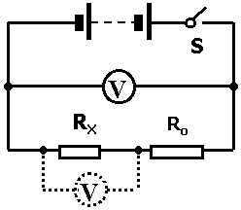
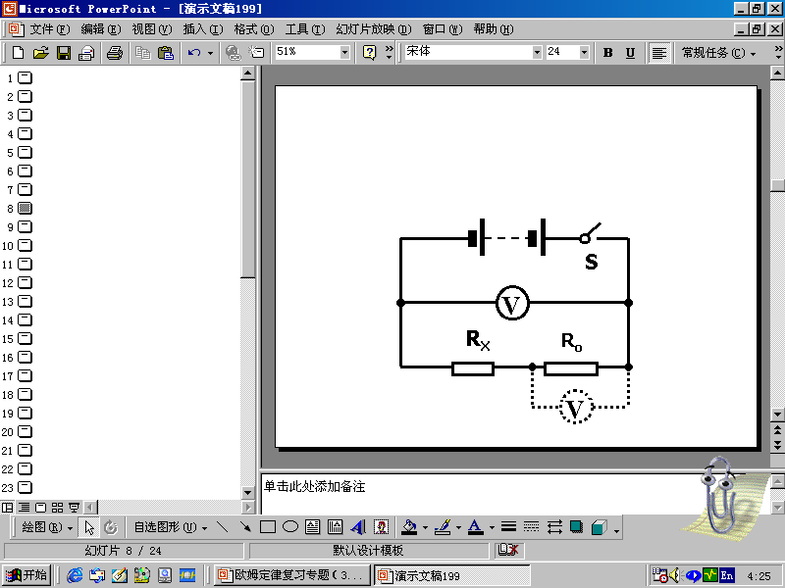
方案2：
方案3：

Slide 30
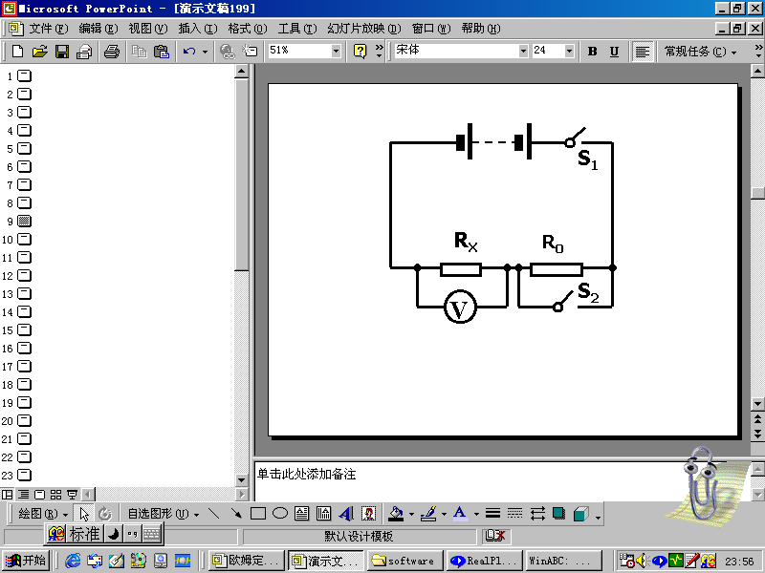
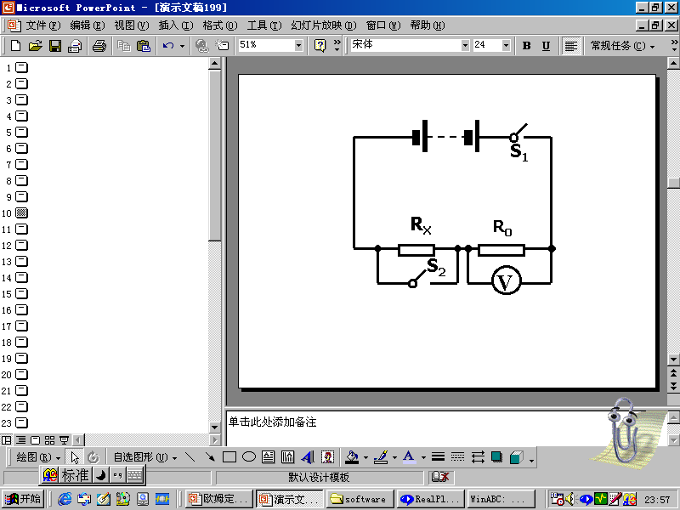
不允许拆装电压表（多1开关）
方案1：
方案2：

Slide 31
方案3：
R_{X}
R₀
开关的作用是改变了电压表测量的对象，不改变电路结构
S₁
V
S₂
闭合S_{1 ，}S_{2，} 读出电压表示数U₁
闭合S_{1 ，}断开S_{2，} 读出电流表示数U₂
U₂
R₀
R_{X}
=
U₁
U₂

Slide 32
方案3：
R0
Rx
V
a
S
R0
b
Rx
V
a
S
U1
U2
U1-U2
R0
b
Rx
实验步骤:
V
S
(1)S接a时电压表的示数为U1；
(2)S接b时电压表的示数为U2；
U1
(U1-U2)*R0/U2
（3）则Rx=_____________。

Slide 33
2、缺少电压表
现有一个电池组，一个电流表，一个开关，一个已知电阻R₀，导线若干，用上述器材测定待测电阻Rx的阻值，要求：
①画出实验电路图；
②简要写出实验步骤并用字母表示测量的物理量；
③根据所测物理量写出待测阻值Rx的表达式
利用并联电路电压相等

Slide 34
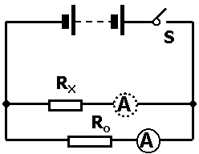
允许拆装电流表
方案1：
1、用电流表测出Rx的电流Ix
2、再用电流表测出R₀的电流I₀

Slide 35
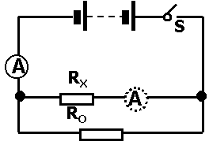

方案2：
方案3：

Slide 36
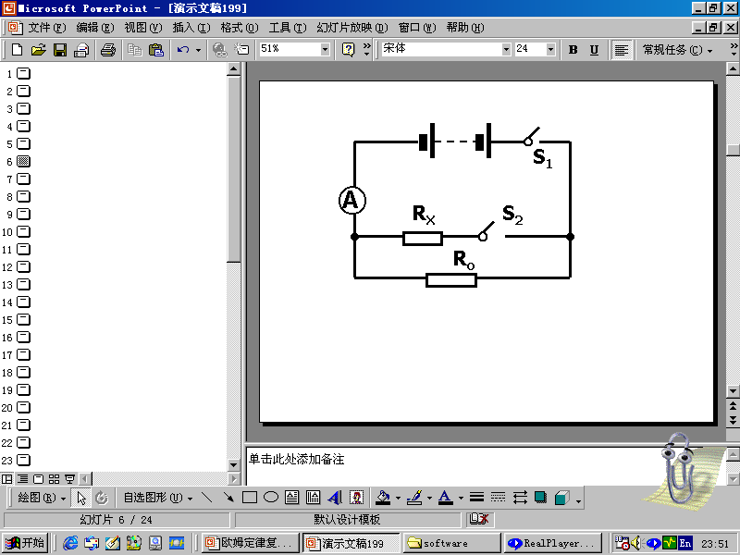

不允许拆装电流表
方案1：
方案2：

Slide 37
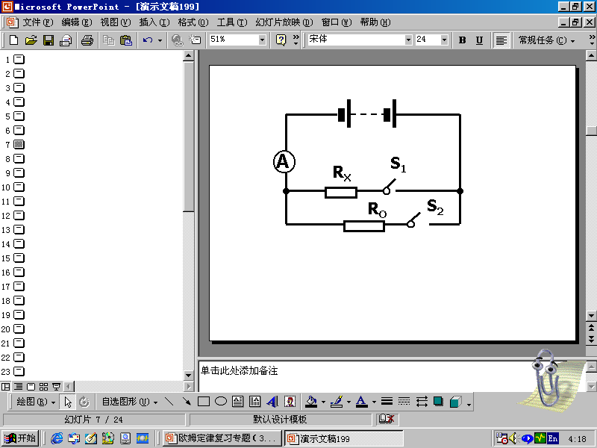
方案3：
双安测电阻

Slide 38
方案3：
R0
a
Rx
S
b
实验步骤:
A
（1）S接a时电流表的示数为Ia；
U=Ia *R0
（2）S接b时电流表的示数为Ib；
U=Ib*Rx
Ia*R0/Ib
(3)则Rx=_________

Slide 39
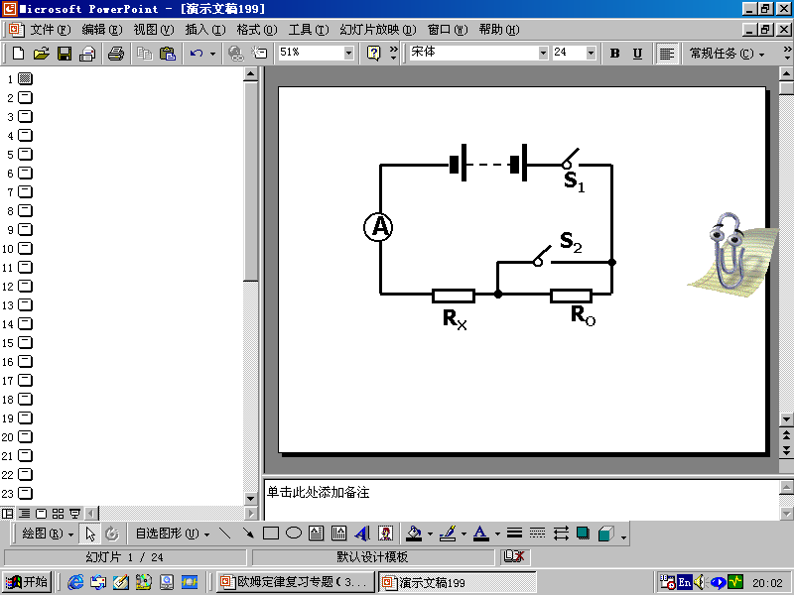

能不能串联？
方案4：
方案5：

Slide 40
三、滑动变阻器法
若只有一个电流表或电压表、一个已知最大阻值为R₀的滑动变阻器、一个开关、导线若干

Slide 41
1.电路设计
p
R_{X}
a
b
R_{ab}
A
2.实验步骤:
S
闭合S , 读将滑片 移动到 端，读出电流表示数 I₁
p
a
p
闭合S , 读将滑片 移动到 端，读出电流表示数 I₂
b
I₂
R_{ab}
R_{X}
=
I₁
I₂

Slide 42
V
1.电路设计
Rx
V
P
a
b
Rx
R0
S
U1
V
a
P
S
b
2.实验步骤:
U2
Rx
R0
(1)P到a时电压表的示数为U1;
S
(2)P到b时电压表的示数为U2;
U1
U2*R0/ (U1-U2)
(3)则Rx=_____________.

Slide 43
方案3
V
V
P
P
R_{x}
R₀
R_{x}
R₀
S
S
步骤：
1. 将滑动变阻器的滑片滑到最大值，读出电压表 示数为U₁
2. 将滑动变阻器的滑片滑到最小值，读出电压表示数为U₂
U₁
U₂-U₁
数学表达式：
R_{x}=
R₀
R_{x}=
R₀
U₂-U₁
U₁

Slide 44
R_{X}
R_{ab}
滑动变阻器当作定值电阻来用，有多种变式
A
S
R_{X}
p
a
b
R_{ab}
A
S₂
S₁

Slide 45
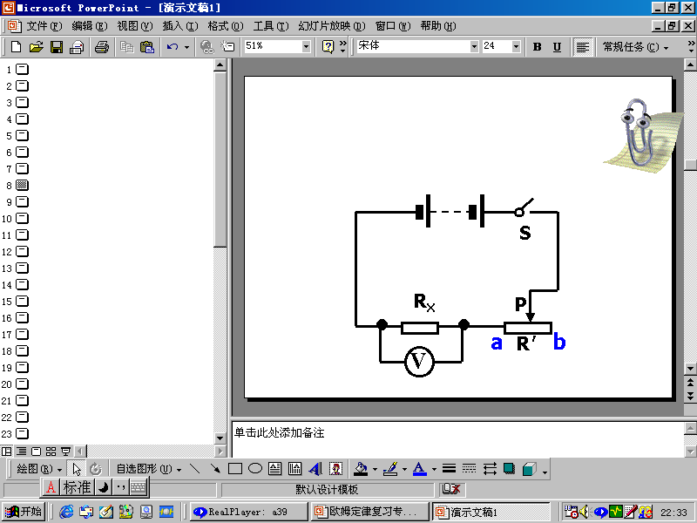
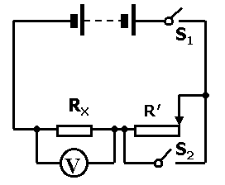
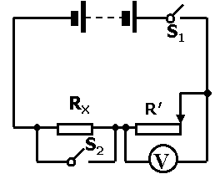
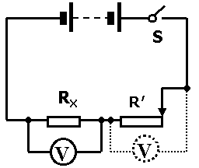
利用电压表和滑动变阻器

Slide 46
谢 谢

